Slide 1
チーム開発資料

Slide 2
アジェンダ
実習概要
チーム開発手法
チーム開発ルール
評価方法
チーム開発実施方法
  対面
  遠隔（Live Share使用方法）

Slide 3
実習概要
概要
  対面と遠隔のそれぞれで、教育PFを使ったチーム開発をモブプロで行い、同等の結果が得られるかの検証を行う
実習内容
  チーム単位でSpringBootを使ったプログラム作成を行う演習課題を実施
    演習課題は、実証実験と同じ（学生向けportal画面の開発）ものを使用
  演習課題はモブプロ(※)にて行う
  対象の富山の学生（1年生）40名
  対面と遠隔で20名ずつに分け、その中で1チーム4人を編成
  （対面：5チーム、遠隔：5チーム）
スケジュール
  遠隔
    12/12(PM1コマ 教室C301)：準備、課題の説明、各自でLevel0の内容を確認、Live Shareを使ったモブプロ体験
    12/13：各自でLevel1と2を実施
    12/14-16：3時間 level3（モブプロ）
  対面
    12/13(AM2コマ 教室C301)：準備、説明、各自でLevel0-2を実施
    12/14(AM2コマ教室C301)：3時間 Level3 （モブプロ）

Slide 4
チーム開発手法
今回のチーム開発ではモブプロといった手法をベースに開発を進める。
モブプログラミング（モブプロ）：
  モブプログラミングとは１つのプログラムを複数人でコミュニケーションを取りながら実装を進め、知識をチーム全体で共有しながらモブ（開発の議論や実装を考える人）とタイピスト（モブの指示でコードを書く人）に分かれて行う開発手法。
  また、2人で実施する場合をペアプログラミング（ペアプロ）という。

Slide 5
チーム開発ルール
今回はチーム(4人)ごとに必要な役職（プログラマー、ナビゲーター、記録係、サポーター）を割り振り、​役職のローテーションを行いながら、時間を区切ってコーディングを行う。
10分で交代
（課題の切り替え、環境構築の時間等は除く。時間についてはチーム内で変更可能）​

Slide 6
チーム開発ルール（役職）
ドライバー（プログラマー）
  ナビゲーターの指示を受けてコードを書き進める。
ナビゲーター
  プログラマーに指示を出す役割。コーディングの進行をメインで進めていく。
サポーター
  ナビゲーターがつまるところなど適宜アドバイスを行う。
記録係
  各順の進捗や議論時間についての記録を行います。主にナビゲーターの評価となる。
  合わせてタイムキーパーも行います。10分計り、時間が来たら声掛けを行う。​

Slide 7
チーム開発ルール（各ターム手順）
各課題初回のみ：
遠隔：ホスト（リーダー）がCodespaseを立ち上げ、Live Shareでソースを共有する。
対面：リーダーがCodespaseを立ち上げ、共有のディスプレイに表示する。
ナビゲーターが主に指示を出しながら、ドライバー（プログラマー）にプログラミングを進めてもらう。
記録係はタイムキーパーとして時間を測る。
必要に応じてドライバー（プログラマー）の画面共有を行うとよい。
↓
時間終了後、記録係が声掛け。
ホスト（リーダー）はコミットを行う。
記録係は評価シートに記録を行う。
↓
役職を回し、次のタームに進む。​

Slide 8
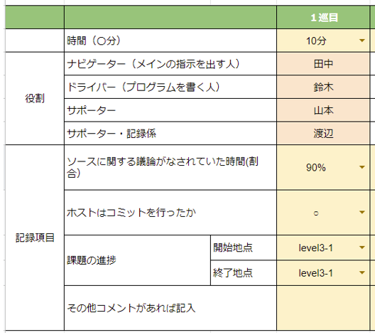
評価表への記載方法
チーム開発評価スプレッドシートを各チームに配布。
日付ごとに１シート使用。（シートをコピーして使用。）
日付、メンバー名と初回の役割分担を入力する。
  役割のローテーションは１巡目を入力すると、２巡目以降は自動で
  割り振りされる。
各順ごとに、記録係の人が各順の実施時間や評価項目に結果を記載する。

Slide 9
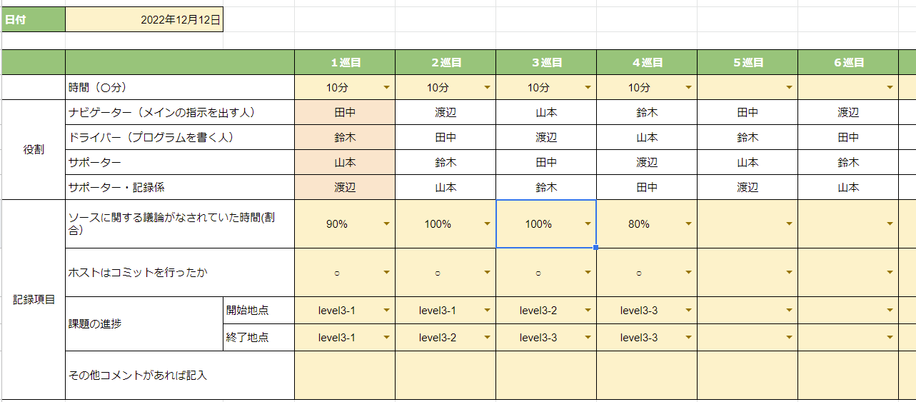
評価法記載方法

Slide 10
チーム開発実施方法
対面
  各チームごとに1枚ディスプレイを用意。リーダの作業PCの内容を映し出しながら、全員で同時に確認できるようにする。
  各タームごとに席替えを行い、PCを使いまわす形で操作を行う。
遠隔
  Visual Studio Code の Live Share という機能用いて、リーダの作業PCの内容を共有および同時操作できる状態で実施する。（Live Shareの使用方法は次ページから説明）

Slide 11
チーム開発実施方法（遠隔：Live Ahare）
Live Shareを使ったチーム開発
概要
Live Shareでは複数人でソースを共有し、同時に編集することができる。
ホスト側（開発環境を立ち上げ、招待する側）とゲスト側（参加する側）に分かれ、ホストは自分の環境にゲストを招待する。
招待手順
ホスト：Live Share起動
ホスト: url共有
ゲスト: sessionに参加
ゲスト: GitHubログイン
ホスト・ゲスト: Live Share起動確認

Slide 12
チーム開発実施方法（遠隔：Live Ahare）
Live Shareを使ったチーム開発
概要
Live Shareでは複数人でソースを共有し、同時に編集することができる。
ホスト側（開発環境を立ち上げ、招待する側）とゲスト側（参加する側）に分かれ、ホストは自分の環境にゲストを招待する。
招待手順
ホスト：Live Share起動
ホスト: url共有
ゲスト: sessionに参加
ゲスト: GitHubログイン
ホスト・ゲスト: Live Share起動確認

Slide 13
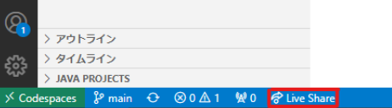
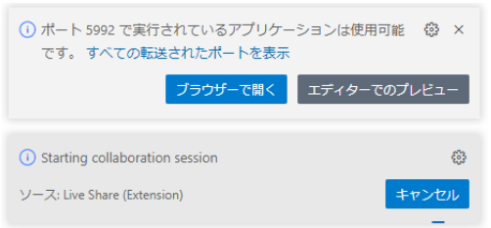
チーム開発実施方法（遠隔：Live Ahare）
1. ホスト：Live Share起動
ホスト（招待する⼈）のpcでCodespace起動後、左下のLive Shareをクリック。
右下に起動中のアナウンスStarting collaboration sessionが表⽰。
右下にInvitation link copied to clipboard! 〜が表⽰されると準備完了。

Slide 14
チーム開発実施方法（遠隔：Live Ahare）
2. ホスト: url共有
1の⼿順終了後、すでにpcには招待⽤URLがコピーされているため、slackなどに貼り付け、メンバーにURLを共有する。
（コピーに失敗した場合はCopy againをクリックするとよい。）

Slide 15
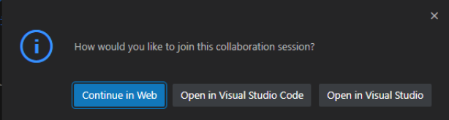
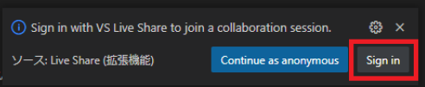
チーム開発実施方法（遠隔：Live Ahare）
3. ゲスト: sessionに参加
ゲスト（参加メンバー）は共有されたURLをクリックすると、ブラウザでVS Codeが⽴ち上がる。次のようなポップアップが表⽰された場合、Continue in Webを選択すること。
右下に、Sign in with VS Live Share to a collaboration session.が表⽰されるので、Sign in をクリックする。
上部にサインインするサービスの選択が現れるので、GitHubを選択します。

Slide 16
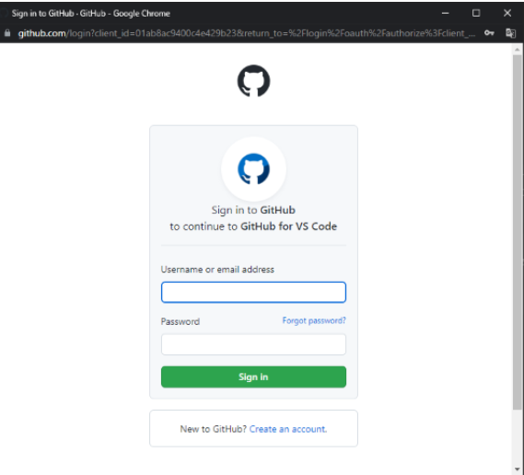
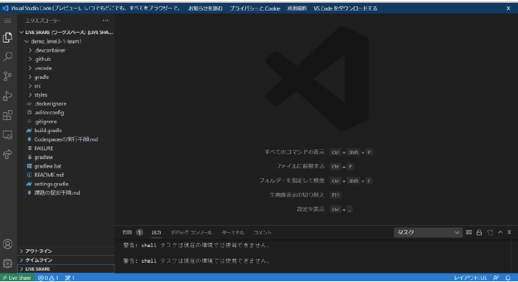
チーム開発実施方法（遠隔：Live Ahare）
4. ゲスト: GitHubログイン
GitHubログイン⽤のウィンドウが表⽰され、作成したアカウントを⼊⼒し、認証に進む。
ログイン後、しばらく時間をおいた後にブラウザのVSCodeの準備が完了となる。

Slide 17
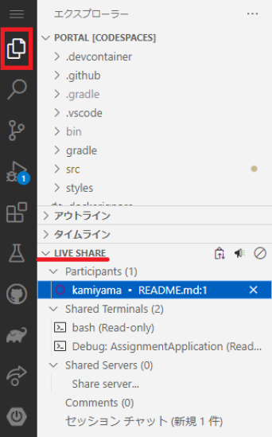
チーム開発実施方法（遠隔：Live Ahare）
5. ホスト・ゲスト: Live Share参加者確認
エクスプローラー（表⽰されていない場合は左上ファイルボタンをクリック）の下部にLIVE SHAREタブが現れる。
Participantsに表⽰されるのが参加中のユーザーのため、
全員参加しているか確認する。

